Slide 1
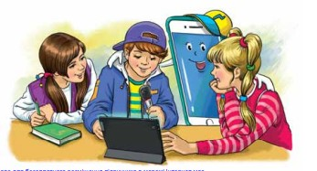
Складаю речення з однорідними членами
Будую речення
4 клас

Slide 2
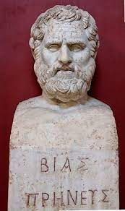
Налаштування на урок
Послухай притчу «Усе своє ношу з собою». Поміркуй, яке повчання приховане в сюжеті
Коли рідне місто Біанта, мудреця Древньої Греції, було обложене військами полководця Кіра, жителі стали тікати, хапаючи найкоштовніші речі. Один лише Біант не взяв нічого з собою. На запитання здивованих людей Біант відповів: «Усе своє я ношу з собою».

Slide 3
Мотивація навчальної діяльності
Сьогодні ми повторимо тему «Речення» за ментальною картою.
Складемо і запишемо речення з однорідними членами. Засвоїмо розділові знаки при однорідних членах речення.
Проведемо віртуальну подорож до нової для нас країни.

Slide 4
Ментальна карта «Речення»
закінчена думка
розповідні
окличні
за ме
Т
ою
речення
За ін
тонаці
єю
спонукальні
окличні
неокличні
питальні
Головні члени речення
Другорядні члени речення

Slide 5
Досліджую
Спиши прислів’я. Поясни їх значення.
Познач однорідні члени в реченнях.
Навчання і труд поряд ідуть.
Мудрим ніхто не вродився, а навчився.
Навчання – праця нелегка, але потрібна.
П

Slide 6
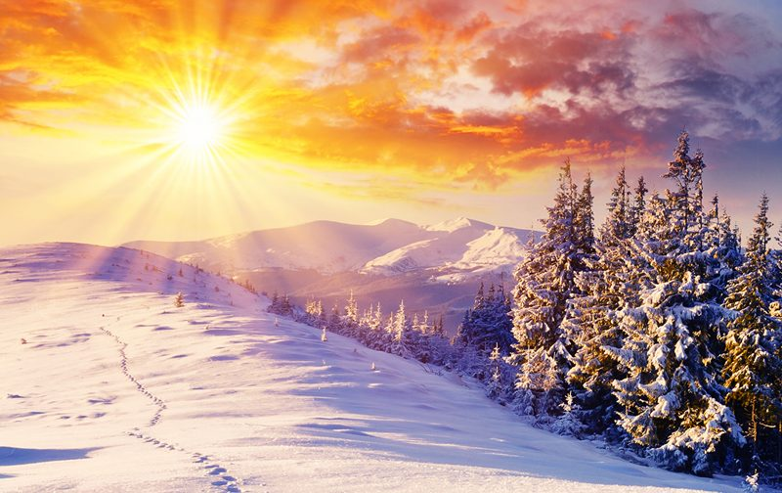
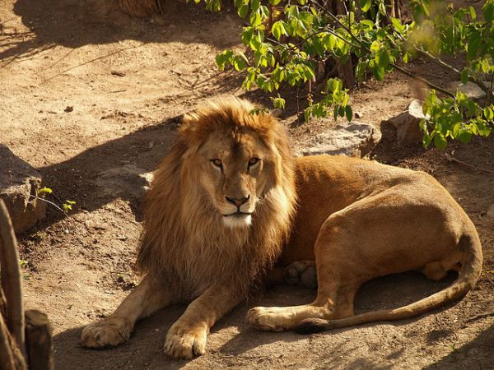
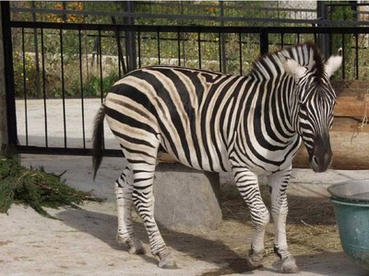
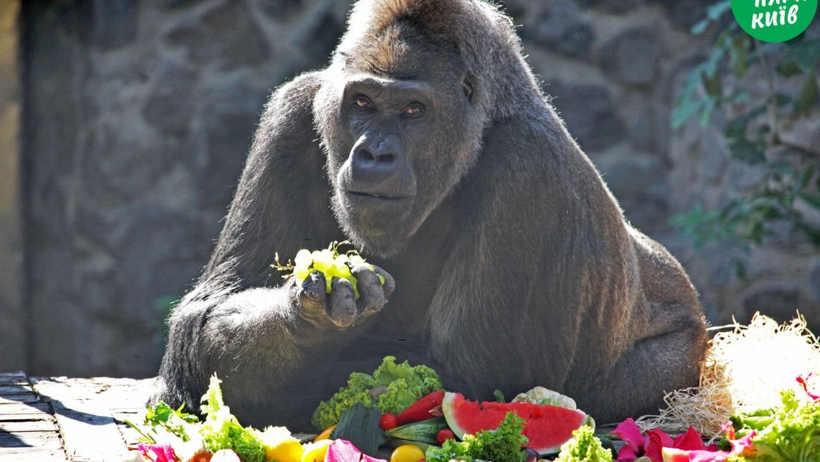
Поширюю речення
Доповни речення однорідними членами і запиши. Познач однорідні члени.
Поясни, як вони поєднані в кожному реченні.
1. Зимою сонце світить, а не …
гріє.
2. Весна птахів не проводжає, а …
зустрічає.
3. У зоопарку діти побачили …
лева, горилу, зебру.
_ _ _ _
_ _ _ _ _
_ _ _ _ _
П

Slide 7
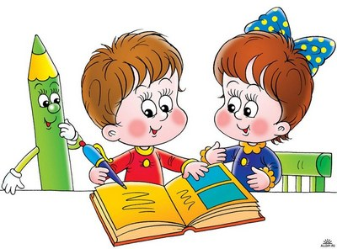
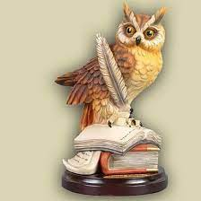
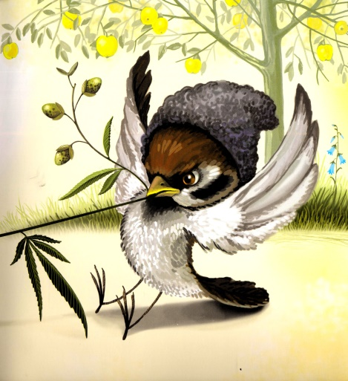
Вживаю сполучники
Спиши речення, додавши пропущені сполучники і, де потрібно, коми.
, а
1. Не перо пише … розум.
2. Біда помучить … научить.
, але
П
3. Справжній друг завжди допоможе … виручить.
і

Slide 8
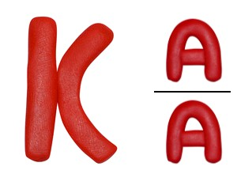
Узнай країну
Прочитай назву країни, до якої ми сьогодні здійснимо віртуальну подорож, по ребусу. Знайди її на карті.
Назва «Канада» в перекладі з говірки індіанців-ірокезів означає «земля», «край» або «село».
Канада
Добери спільнокореневі до слова Канада.
Виділи корінь і суфікси в утворених словах
Канада – канадець, канадка, канадці, канадський

Slide 9
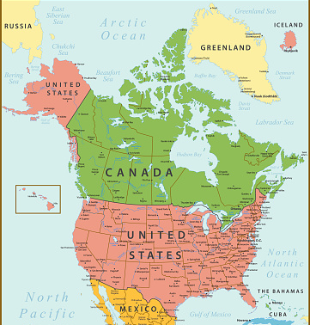
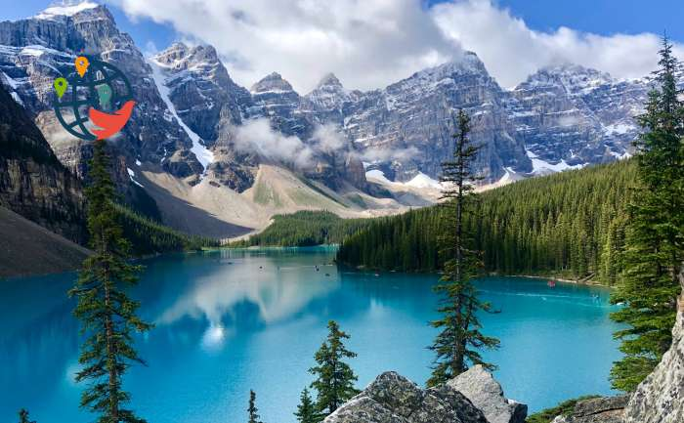
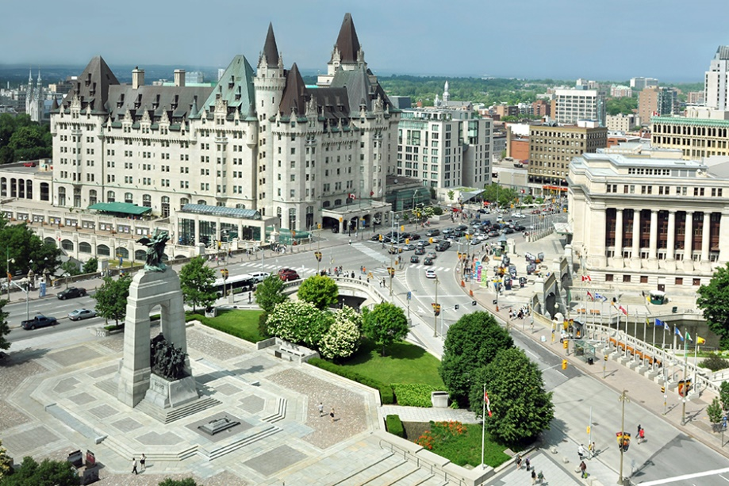
Віртуальна подорож
Канада – країна, що займає північну частину Північної Америки та майже половину площі континенту, простягаючись від Атлантичного океану на сході до Тихого океану на заході.
В Канаді дві офіційні мови. Прочитай, як звучать слова ввічливості цими мовами. Чи здогадуєшся, які ці мови?
Бонжур. Мерсі. Оревуар.
Хелоу. Сенк’ю. Ґудбай.
Столиця Канади— місто Оттава
Канада має більшу кількість озер, ніж будь-яка інша держава

Slide 10
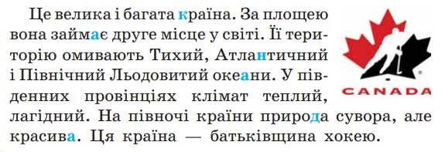
Вибіркове списування
Прочитай текст про Канаду. Випиши речення з однорідними членами і познач їх.
Поясни, як поєднані однорідні члени.
П
Прапор символізує два океани, які омивають береги Канади (Тихий та Атлантичний) та розміщену між ними країну. Кленовий лист підкреслює єдність нації. Червоний — колір символізує Велику Британію. Білий — колір французької монархії.

Slide 11
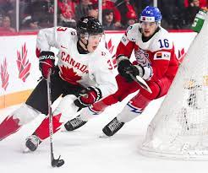
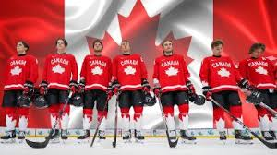
Улюблений вид спорту канадців
Прочитай інформацію про улюблений вид спорту канадійців. Зачитай речення з однорідними членами. Поясни, як вони пов’язані.
_ _ _ _
_ _ _
П

Slide 12
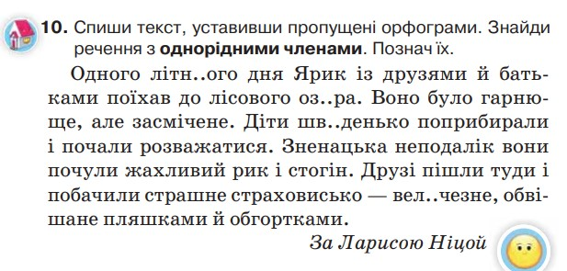
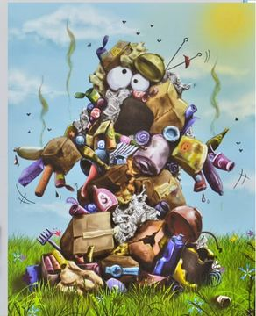
Домашнє завдання
Страшне страховисько

Slide 13
Підсумок уроку
Які відомості про Канаду вразили?
— Які члени речення називають однорідними?
— З якою інтонацією вимовляються однорідні члени речення?
— Як виділяються на письмі однорідні члени речення?
— Які члени речення можуть бути однорідними?
— Коли між однорідними членами речення ставимо кому?

Slide 14
Рефлексія
Закінчи речення відносно своєї роботи на уроці
Сьогодні я дізнав/лася…
Було цікаво…
Я зрозумів/ла, що…
Тепер я зможу…
Було складно…
У мене вийшло …
Я навчив/лася…

